Slide 1
FitForYou
Kamil Sobolak Kacper Zemła

Slide 2


FitForYou
Wprowadzenie do aplikacji webowych
Czym jest Django ?
Kilka słów o bazach danych
Przedstawienie aplikacji

Slide 3

Czym jest DJANGO?
Jest to framework służący do pisania aplikacji webowych w Pythonie
Stosunkowo prosty, ale ma wiele ograniczeń ( np. rejestracja i logowanie )
Używa baz danych ( domyślnie SQLite )
Używa wzorca model-template-view

Slide 4
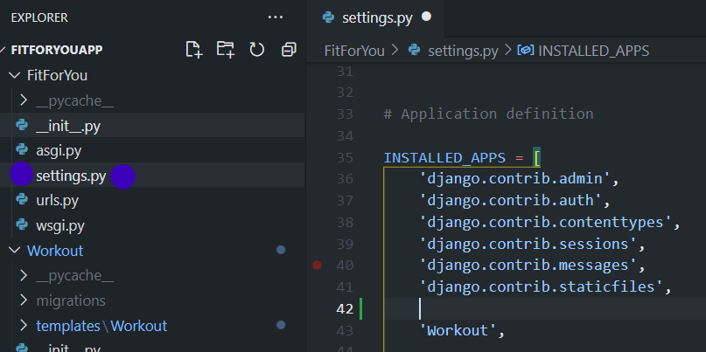
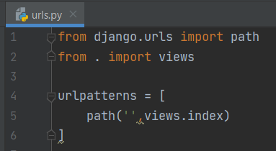
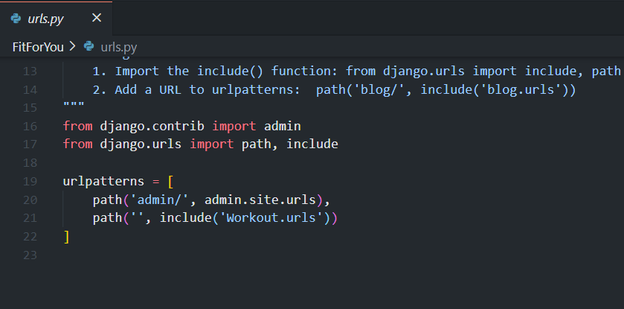
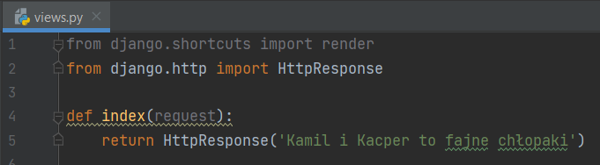
Jak zacząć?
środowisko obsługujące język python Pycharm, Visual Studio Code
pip install django
django-admin startproject nazwa (FitForYou)
wejdź do folderu w wierszu poleceń
python manage.py startapp nazwa(Workouts)
dodanie linii do settings.py (43 screen)
konfiguracja urls.py, views.py i utworzenie urls.py w folderze aplikacji

Slide 5
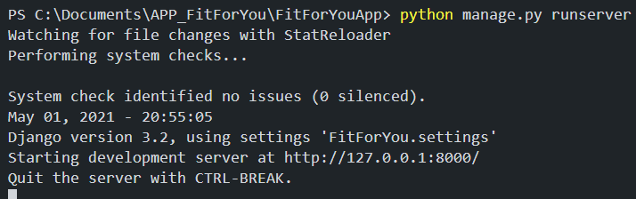
Ważne komendy
python manage.py runserver
python manage.py createsuperuser
python manage.py makemigrations
python manage.py migrate

Slide 6

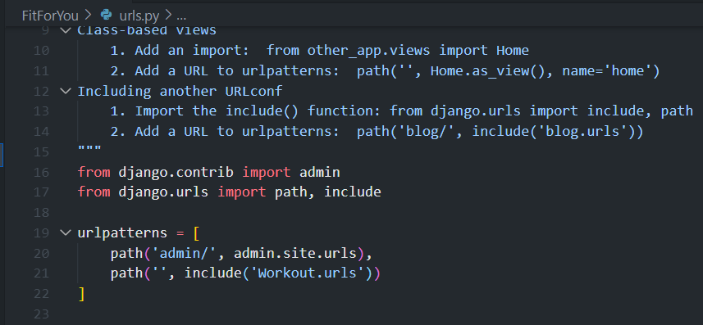
urls.py
Są dwa takie pliki, jeden w naszym projekcie, a drugi w naszej aplikacji
pomaga w przemieszczaniu się między podstronami
przekazywanie argumentów

Slide 7


views.py
zawiera funkcje, które wykonują się po wpisaniu w przeglądarce odpowiedni adres. Funkcja poniżej w przeglądarce załaduje to co znajduje się w pliku main.html ( z aplikacji o nazwie Workout )
views.py jest połączone z plikiem urls.py, jak widać poniżej jeżeli nasz adres strony będzie domyślny ( np. google.com ) to z views wykonamy funkcje main

Slide 8

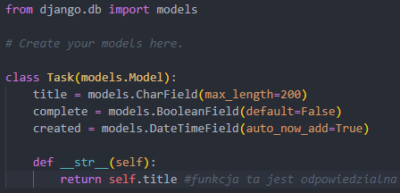
models.py
Służy nam do tworzenia odpowiednich modeli w bazach danych
Każdy model musimy “zarejestrować” w pliku admin.py naszej aplikacji
Po stworzeniu naszego modelu wykonujemy dwie komendy:
python manage.py makemigrations
python manage.py migrate

Slide 9
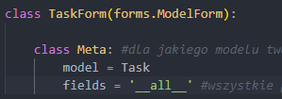
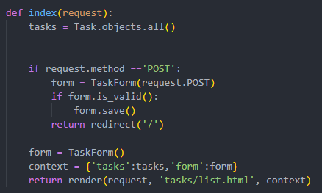
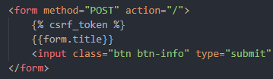
forms.py
Służy nam do tworzenia formularzy na stronie, dzięki temu możemy stworzyć obiekt lub edytować jego pola używając przeglądarki
class Meta służy nam do tego aby podać z jakiego modelu będzie korzystać ( zmienna model ) oraz zmienna fields czyli, których pól z modelu chcemy używać ( np. title, name itd. )

Slide 10
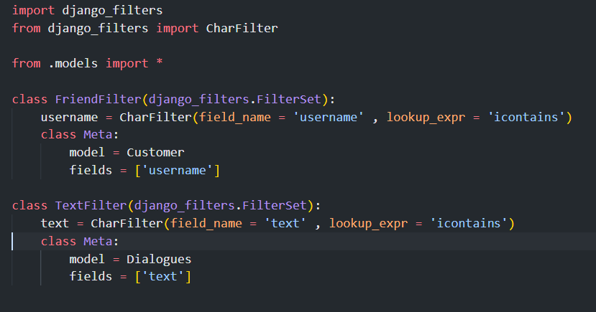
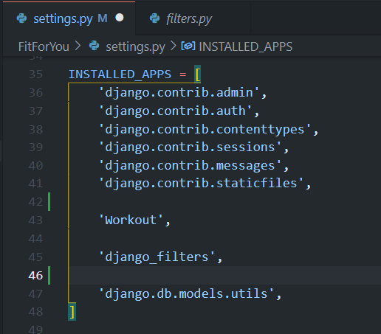
filter.py
problem
querySet - spryt jest wymagany
filtrowanie rekordów po przez użytkownika strony

Slide 11

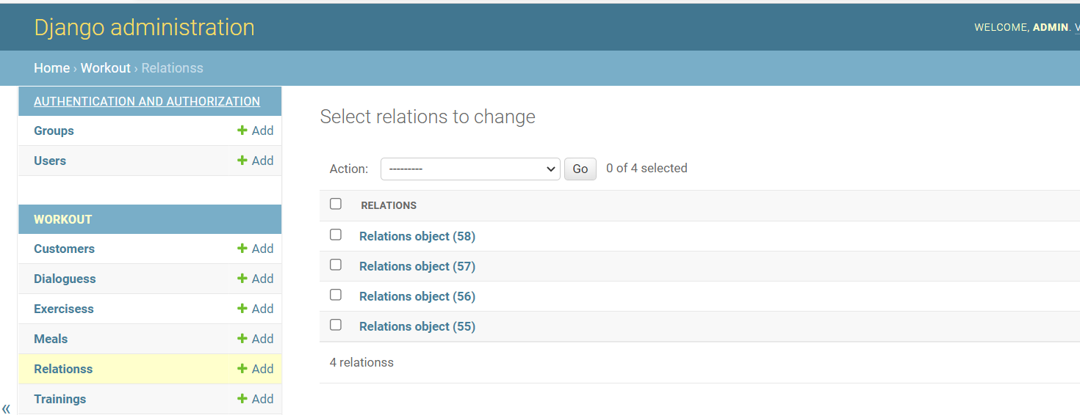
SQLite
system zarządzania relacyjną bazą danych oraz biblioteka C implementująca taki system
Baza udostępnia transakcje ACID (przetwarzanie transakcji w bazach danych) oraz implementuje większość standardu SQL 92
Baza SQLite jest utrzymywana na dysku przy użyciu B-drzew
Zalety: Idealne dla projektowania a nawet testowania i praca na plikach
Wady: Nie ma zarządzania użytkownikami i brak możliwości korzystania z dodatkowych usług

Slide 12
PROFILE

Slide 13
WORKOUT

Slide 14
DIET

Slide 15
FRIENDS

Slide 16
EXERCISES

Slide 17
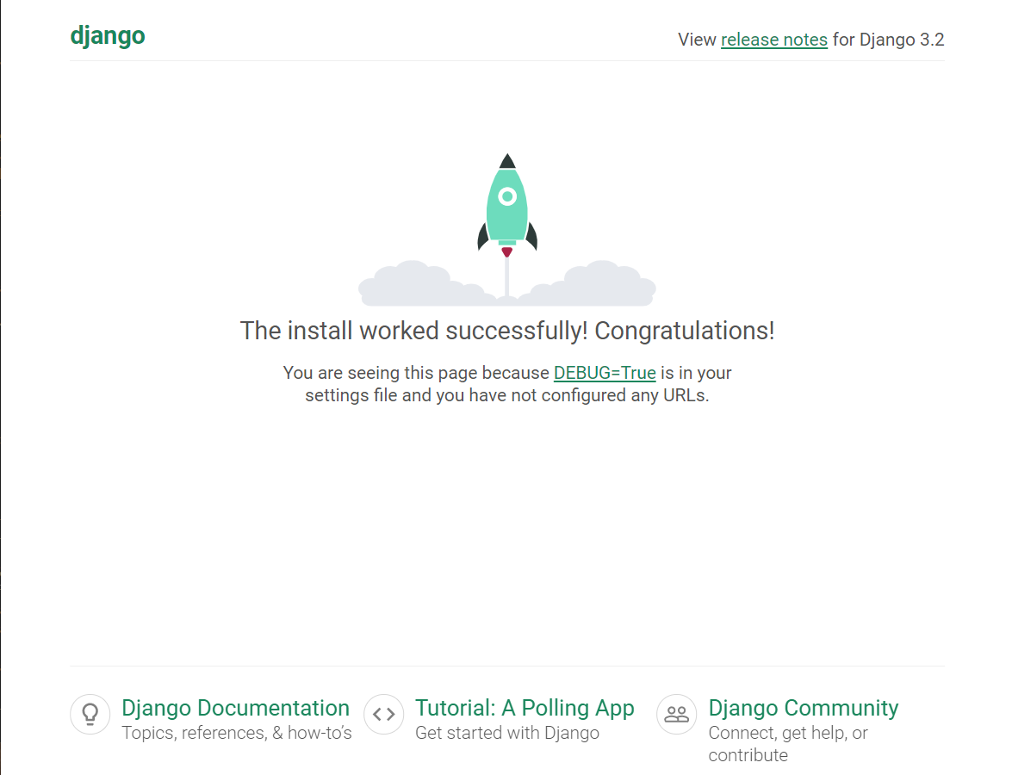
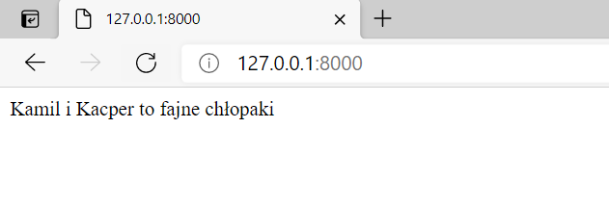
ZADANIE 1
Stwórz samodzielnie od zera projekt. Kieruj się wskazówkami z 4 i 5 slajdu.
Po uruchomieniu serwera powinna wyświetlać się następująca strona.
Następnie tworzymy plik urls.py w folderze aplikacji i konfigurujemy plik views.py.
Po poprawnie wykonanym zadaniu strona powinna wyglądać następująco

Slide 18
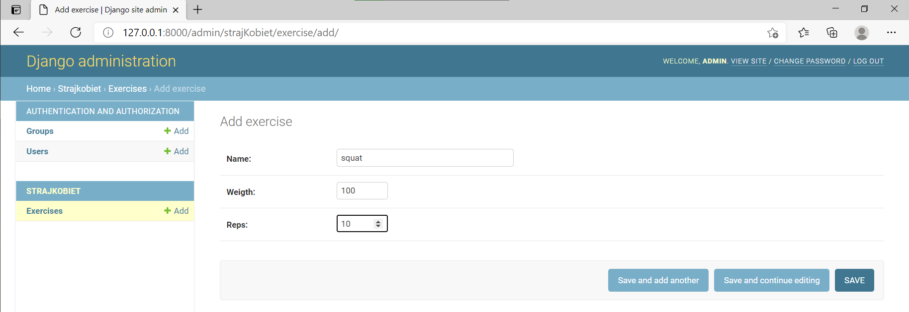
ZADANIE 2
Celem będzie stworzenie modelu i stworzenie obiektu w bazie danych.
Stwórz model Exercise, który zawiera pola name, weight, reps, date (slajd 8 i projekt może być pomocny). Ograniczenia każdego pola ustaw według swoich preferencji.
Ustaw aby w bazie danych Exercise było widziane po nazwie (funkcja def __str__(self))
Wykonaj migracje i stwórz superusera (slajd 5)
Skonfiguruj plik admin.py (slajd 8)
Przejdź pod adres http://127.0.0.1:8000/admin i zaloguj sie
W bazie danych powinno pojawić się pole Exercise.
Dodaj swoje pierwsze ćwiczenie.

Slide 19
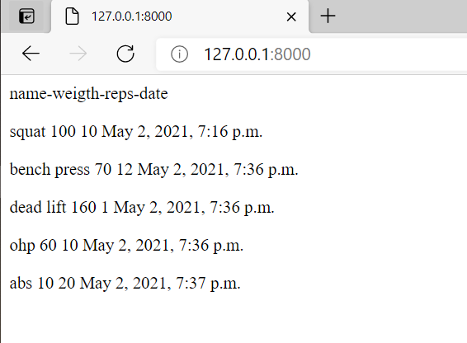
ZADANIE 3
W bazie danych stwórz 5 ćwiczeń. Twoim celem będzie wyświetlenie ich na stronie. W tym celu utwórz folder templates w folderze aplikacji i w nim jeszcze jeden folder o tej samej nazwie co aplikacja ( w views trzeba zaimportować folder template) , a w nim plik html i w odpowiednim pliku stwórz funkcję, która zwróci ten plik html jako widok ( wskazówki znajdują się w prezentacji ).
Następnie w tej funkcji utwórz zmienną do, której przypiszesz
wszystkie obiekty Exercise ( screen ze slajdu 9 ). Przekaż do funkcji return render listę obiektów i wyświetl na stronie Twoje zadania. ( Wzoruj się na linii 143 z pliku exercises.html, dane wstaw w znacznik <p> )

Slide 20
ŹRÓDŁA
https://sqlite.org/docs.html
https://stackoverflow.com/questions/tagged/django
https://docs.djangoproject.com/en/3.2/
https://www.youtube.com/channel/UCTZRcDjjkVajGL6wd76UnGg
https://www.youtube.com/channel/UCQtHyVB4O4Nwy1ff5qQnyRw
https://hostovita.pl/blog/porownanie-relacyjnych-systemow-zarzadzania-bazami-danych-sqlite-mysql-postgresql/#zalety-sqlite
“Python dla programistów” Paul Deitel Harvey Deitel
“Django 3. Praktyczne tworzenie aplikacji sieciowych” Mele Antonio

